Slide 1
Ocena zainteresowania naborami
FEdKP 2021-2027
Prezentacja podsumowująca wyniki badania
XVII posiedzenie Komitetu Monitorującego program Fundusze Europejskie dla Kujaw i Pomorza 2021-2027, 9 października 2025 r.

Slide 2
Cele badania
Celem badania było zidentyfikowanie przyczyn wpływających na niskie zainteresowanie aplikowaniem o wsparcie uruchamiane w ramach wybranych naborów FEdKP 2021-2027 oraz zaproponowanie działań zaradczych.
Nabór „nieskuteczny”:
wartość złożonych wniosków nie przekroczyła 50% dostępnej alokacji lub nie złożono żadnego wniosku, w tym nabory unieważnione
Przedmiot badania
47 naborów „nieskutecznych” – od początku wdrażania Programu do 31.03.2025 r.
Analiza danych zastanych
Wywiady z instytucjami
(n=17)
Badanie ilościowe z potencjalnymi wnioskodawcami (beneficjenci RPO WK-P, którzy nie aplikowali do FEdKP 2021-2027)
(n=215)
Badanie ilościowe z wnioskodawcami FEdKP 2021-2027 z naborów objętych badaniem
(n=104)
Wywiady grupowe
z wnioskodawcami i potencjalnymi wnioskodawcami FEdKP 2021-2027
(n=4)
Metodologia
Notes:
Wywiady pogłębione z:
przedstawicielami Urzędu Marszałkowskiego Województwa Kujawsko-Pomorskiego zaangażowanymi w realizację FEdKP 2021-2027
przedstawicielami Instytucji Pośredniczących: Wojewódzkiego Urzędu Pracy w Toruniu, Miasta Bydgoszcz
przedstawicielami JST tworzących i/lub będących liderem ZIT/OPPT
wnioskodawcami naborów niekonkurencyjnych
Zrealizowano 4 wywiady grupowe w następujących obszarach:
Rozwój gospodarczy (projekty kierowane do przedsiębiorców i organizacji otoczenia biznesu);
Przestrzeń publiczna/transport/ochrona środowiska (projekty ogólnie związane z zagospodarowaniem przestrzeni w różnych aspektach);
Zdrowie, usługi społeczne, integracja społeczna (zarówno w wymiarze infrastrukturalnym, jak i wsparcia realizacji usług);
Edukacja, kultura i turystyka.

Slide 3
Charakterystyka 47 naborów
W całym Programie nabory EFRR to 71% a EFS 29% (w badaniu: 89% vs. 11%)
W całym Programie nabory niekonkurencyjne stanowiły 31% (w badaniu: 13%)
17 różnych obszarów wsparcia, w tym:
adaptacja do zmian klimatu (9)
mobilność miejska (7)
efektywność energetyczna (6)
infrastruktura edukacyjna (3)
turystyka
(3)
edukacja
(3)
wsparcie MŚP (3)
włączenie społeczne (2)
woda i ścieki (2)
W całym Programie nabory PT stanowiły 45% (w badaniu: 57%)

Slide 4
Wpływ specyfiki polityki terytorialnej na skuteczność naborów
Brak składania WoD wynikał m.in. z:
Ocena adekwatności wysokości alokacji do rzeczywistych potrzeb i możliwości realizacyjnych
przyjętego sposobu podziału alokacji między członków partnerstw
zdarzały się sytuacje, że JST miały przydzielone środki na realizację projektów również w obszarach, które nie pokrywały się w pełni z ich najbardziej istotnymi potrzebami
przedłużających się procesów zawierania porozumień terytorialnych
porozumienia terytorialne były zawierane dopiero po ogłoszeniu części z zaplanowanych naborów „problemowych”
Ocena możliwości przygotowania się do naborów vs. moment zatwierdzania strategii terytorialnej
Działania zaradcze IZ:
elastyczna definicja kryterium „Zgodność z właściwą strategią”.
możliwość aktualizowania list projektów w porozumieniach terytorialnych, a dopiero w dalszej kolejności wymaganie aktualizacji strategii terytorialnych
Źródło: CAWI/CATI z wnioskodawcami FEdKP 2021-2027, n=67
Notes:
W definicji dodano także istotne zastrzeżenie, tj.: „w przypadku gdy, właściwa ze względu na obszar, strategia ZIT / IIT dla OPPT nie została pozytywnie zaopiniowana przez ministra właściwego do spraw rozwoju regionalnego (jeśli dotyczy) lub Instytucję Zarządzającą (w przypadku ZIT) / Instytucję Zarządzającą (w przypadku OPPT) wnioskodawca zobowiązany jest załączyć do wniosku o dofinansowanie projektu oświadczenie organu lub podmiotu odpowiedzialnego za przygotowanie właściwej strategii potwierdzające, że projekt zostanie zamieszczony”.

Slide 5
Wpływ specyfiki polityki terytorialnej na skuteczność naborów (2)
Brak składania WoD mógł wynikać z:
Ocena stopnia przygotowania projektu w momencie ogłoszenia naboru
przedłużających się procesów zatwierdzania fiszek projektów
proces ten mógłby trwać krócej, gdyby na tym etapie znane były już wszystkie wytyczne krajowe oraz kryteria wyboru projektów.
braku gotowości technicznej
w fiszce można było zaznaczyć, że projekt jeszcze nie jest gotowy do realizacji i wskazać przewidywany termin gotowości. Niedotrzymanie terminów uzyskania gotowości nie wiąże się z żadną konsekwencją.
poczucia gwarancji finansowania oraz konkurencyjnych źródeł
traktowanie przez niektórych wnioskodawców naborów w FEdKP 2021-2027 jako swego rodzaju formalność i priorytetowe korzystanie z innych źródeł (Polski Ład, KPO)
Źródło: badanie ilościowe wśród wnioskodawców FEdKP 2021-2027, n=104.

Slide 6
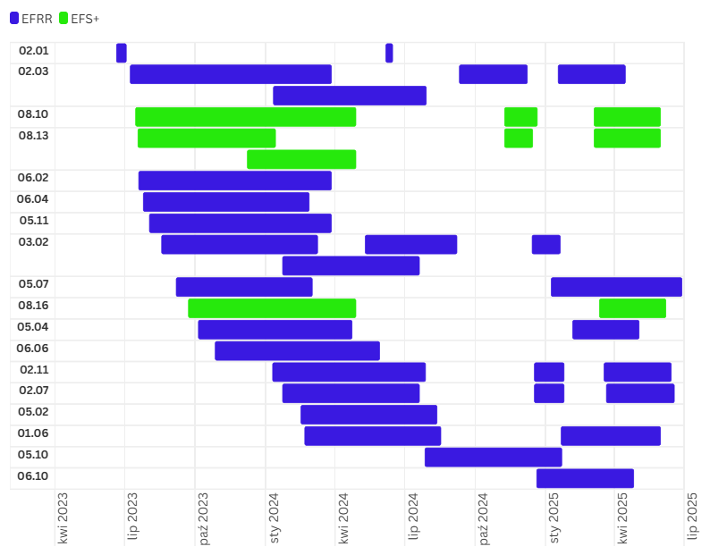
xx
Terminy naborów w ramach polityki terytorialnej ZIT regionalne
kumulacja (?) naborów
Działanie zaradcze IZ:
odstąpienie od zasady „maksymalnie 2 naborów na 1 obszar tematyczny
wprowadzenie naborów ciągłych
reagowanie na postulowane wydłużenia naborów
złagodzenie kryterium gotowości technicznej projektów
Działania te nie wpływają jednak tak jak oczekiwano na podejście wnioskodawców – i tak wnioski składane są w ostatnim możliwym momencie.

Slide 7
Wpływ specyfiki polityki terytorialnej na skuteczność naborów (4)
Proponowane rozwiązania
Wprowadzenie rozwiązań (np. kryteriów punktowych pozwalających tworzyć listy rankingowe), które wzmocnią „konkurowanie” wnioskodawców w polityce terytorialnej
Zwiększenie roli partnerstw (przede wszystkim ich liderów) w procesie weryfikowania i zatwierdzania fiszek projektowych / list przedsięwzięć do realizacji – przy jednoczesnym zmniejszeniu roli IZ FEdKP w tym procesie
Wyłączenie wykazu fiszek projektowych z załączników do porozumień terytorialnych (na rzecz wykazu projektów z ich krótkim opisem)

Slide 8
Wpływ niekonkurencyjnego sposobu wyboru projektów na nabory
Niekonkurencyjny sposób wyboru projektów w ramach FEdKP w zdecydowanej większości przypadków funkcjonuje sprawnie i jest skuteczny.
Trudności w przypadku 6 projektów niekonkurencyjnych miały charakter indywidualny (np. konieczność analizy otoczenia prawnego, zmiany organizacyjne u wnioskodawcy, problemy z postępowaniami przetargowymi, błędy formalne) i nie miały związku z procedurami stosowanymi w ramach niekonkurencyjnego sposobu wyboru projektów.
Czynniki sprzyjające skuteczności naborów:
Elastyczne podejście IZ do czasu trwania naborów – dostosowywano je – w miarę możliwości – do postulatów wnioskodawców.
Odpowiednio wczesne przekazywanie WoD do weryfikacji przez DKPUiI - przed jego formalnym złożeniem przez wnioskodawcę.
Wcześniejsze doświadczenia wnioskodawców w realizacji projektów – np. pozakonkursowych w ramach RPO WK-P 2014-2020
Postulowane rozwiązania:
Wprowadzenie możliwości dwukrotnej poprawy błędów na etapie oceny
Zwiększenie dostępności wnioskodawców niekonkurencyjnych do szkoleń (takich jak dla pracowników, których miejsca pracy nie są finansowane z pomocy technicznej)
Notes:
DKPUiI - Departament Koordynacji Projektów Unijnych i Inwestycji
Problem w zakresie dostępności szkoleń dla wnioskodawców niekonkurencyjnych, którymi są komórki organizacyjne UMWKP nienależące do struktur IZ FEdKP 2021-2027 (a dokładnie pracownicy, których miejsca pracy nie są finansowane z pomocy technicznej). Pracownicy tacy (mimo, że mają realizować duże i strategiczne dla regionu projekty) nie mają dostępu do szkoleń w ramach Programu, np. z CST2021.

Slide 9
Inne czynniki wpływające na skuteczność naborów (1)
Głównie przedsiębiorcy wskazują na brak naborów pasujących do potrzeb i braku informacji o naborach
Powody:
Zmiana w stosunku do RPO WK-P 2014-2020 (model wsparcia dla MŚP oparty w większym stopniu na instrumentach pośrednich)
Rozproszenie informacji o ofercie dla MŚP w ramach FEdKP 2021-2027
Główne powody nieaplikowania
Postulowane rozwiązania:
Utworzenie jednego, łatwo dostępnego punktu informacji (np. portal lub wyszukiwarka) prezentującego w sposób spójny całą ofertę skierowaną do przedsiębiorców w ramach FEdKP 2021-2027
Źródło: badanie ilościowe wśród wnioskodawców FEdKP 2021-2027, n=104.
Notes:
Dodatkowo w przypadku projektów z Działania 1.3 oferujących wsparcie MŚP, niezbędne jest ujednolicenie kluczowych warunków uczestnictwa, wzorów dokumentów oraz poziomu dofinansowania, aby uprościć proces rekrutacji i ograniczyć bariery wejścia dla mniej aktywnych firm. Wskazane jest również wprowadzenie mechanizmu koordynacji działań operatorów, tak aby unikać dublowania wydarzeń i konkurowania o te same przedsiębiorstwa, a jednocześnie zwiększać efektywność promocji.

Slide 10
Inne czynniki wpływające na skuteczność naborów (2)
Niedostateczny potencjał aplikacyjny wnioskodawców – mniejszych gmin
Zbyt mało proaktywna komunikacja z potencjalnymi wnioskodawcami
Brak/opóźnione publikowanie FAQ
Rozbudowane dokumentacje naborów
Zbyt techniczny charakter instrukcji wypełnienia WoD
Postulat większej liczby szkoleń i bardziej zindywidualizowanego wsparcia (szkolenia dla każdego naboru, szkolenia ad hoc, konsultacje)
Więcej bardziej proaktywnych i zróżnicowanych kanałów komunikacji z potencjalnymi wnioskodawcami (newslettery, powiadomienia SMS, social media)
Zweryfikowanie „ścieżki” opracowywania odpowiedzi w strukturze IZ i identyfikacja możliwych usprawnień
W przypadku wprowadzenia zmian w regulaminie lub załącznikach - wyraźne oznaczanie zmian w treści dokumentu (komunikat o zmianach nie wystarczy)
Rozbudowanie merytorycznej części instrukcji wypełniania wniosku o dofinansowanie (EFRR, EFS+)
Notes:
Pytania od potencjalnych wnioskodawców spływają głównie do PIFE, który odpowiada za ich zebranie i opracowanie na nie odpowiedzi. Przygotowanie odpowiedzi odbywa się często przy udziale właściwych departamentów odpowiedzialnych za wdrażanie oraz programowanie i zarządzanie. Po uzyskaniu lub opracowaniu odpowiedzi PIFE przygotowuje wersję do publikacji. Pytania i odpowiedzi publikuje DW FEdKP.

Slide 11

Dziękuję!
Prezentacja podsumowująca wyniki badania

